Slide 1
Муниципальное общеобразовательное бюджетное учреждение средняя общеобразовательная школа №14 города Сочи имени Героя Советского Союза
Сьянова Ильи Яковлевича
Туапсинская ул., д.11, Сочи, 354057
Тел./факс 8(862)261-42-05 e-mail: school14@edu.sochi.ru

Slide 2
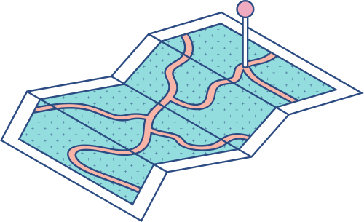
ОБНОВЛЕНИЕ РЕСУРСА КАБИНЕТА ИНФОРМАТИКИ ДЛЯ СОЗДАНИЯ ШТАБ-КАБИНЕТА ДЛЯ ШКОЛЬНОГО СОВЕТА
Работу выполнили:
Ученики 10А класса
Виноградова Ирина
Стародубцев Герман
Реутов Даниил
Челядинова Елена
Шахроз Субхонов

Slide 3
КРАТКАЯ АННОТАЦИЯ ПРОЕКТА
В настоящее время происходит быстрое развитие всех сфер жизни человека. Особое внимание уделяется информационным технологиям, которые получили большое распространение по всему миру.
Мы полагаем, что для реализации этих целей необходимо активно внедрять новые технологии в образовательный процесс. Мы считаем, что компьютеризация учебного процесса особенно актуальна в настоящий период времени.

Slide 4
Актуальность
В 21 веке с развитием технологий увеличилось и их влияние на организм человека. Согласно последним исследованиям в области медицины возросло количество детей, имеющих различные проблемы со здоровьем. Именно поэтому образовательный процесс должен проходить не только эффективно, но и комфортно (правильное обустройство места).

Slide 5
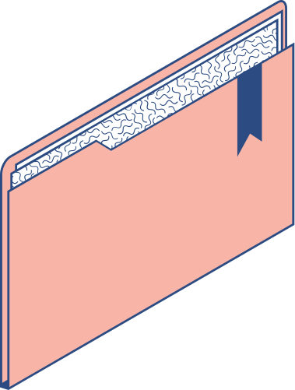
Проблема
В кабинетах информатики проходит множество различных мероприятий. Именно поэтому кабинет информатики должен быть оснащен компьютерной техникой, мебелью, хорошим освещением и прочими объектами, которые будут создавать комфортные условия для обучения и работы

Slide 6
Задачи
Провести оснащение кабинета информатики современной оргтехникой.
Создать комфортные условия для обучения детей.

Slide 7
Ожидаемые результаты
Повысить интерес детей к учебе.
Улучшить образовательный процесс.
Создать место, которое могло бы вмещать в себя несколько функций.
Ресурсы
Участие в конкурсе на получение гранта.
Риски
Отсутствие необходимых моделей.
Выход за изначальной целевой диапазон.
Сроки реализации проекта
До 31.12.23

Slide 8
01
Оборудование
Модель будущего класса:
Установка в кабинетах информатики
Замена старой мебели и техники на новою
Создание уголка школьного совета

Slide 9
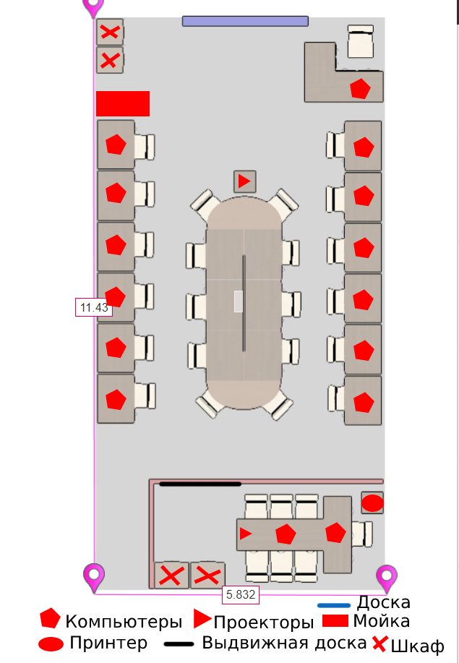
Модель будущего класса

Slide 10
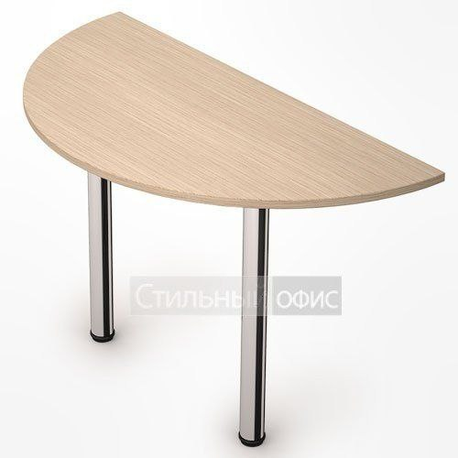
Оборудование
Модель 2СЭ.010, серия Стиль
Цена: 3680 руб.
2 шт.

Slide 11
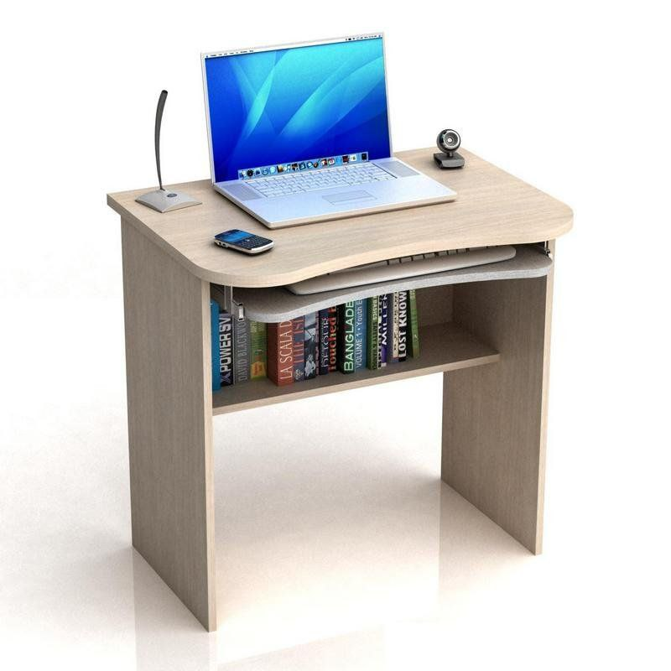
СТОЛ КОМПЬЮТЕРНЫЙ КОМПАКТ Компактный вариант офисного стола пригодится в любом кабинете. Небольшие габариты позволят разместить стол в любом месте. Модель оснащена выкатной подставкой для клавиатуры. Цвета исполнения: клен Танзау, ясень шимо темный, белый, черный, бук Бавария. Материалы: ЛДСП 16мм; Кромка ПВХ 2 мм; Кромка АБС 0,4 мм
Цена: 5000 руб.
1 шт.

Slide 12
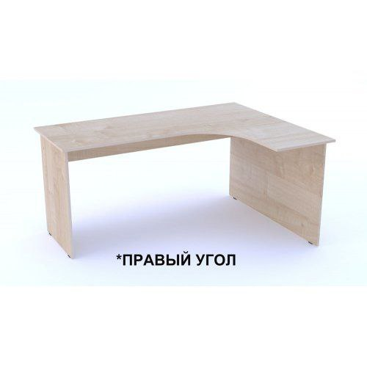
СТОЛ УГЛОВОЙ ЭРГОНОМИЧНЫЙ А-201, А-202 Рабочее пространство является неотъемлемой частью интерьера в офисе. При заказе мебели учитывайте не только функциональные характеристики, но и дизайн изделий. Материалы: ЛДСП 16мм; Кромка ПВХ 2 мм; Кромка АБС 0,4 мм.
Цена: 3904 руб.
1 шт.

Slide 13
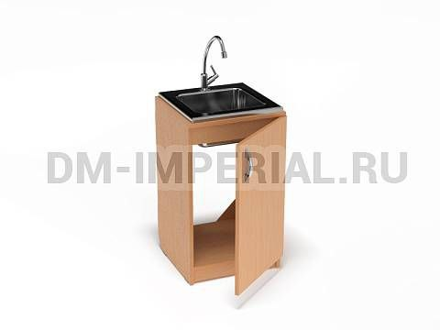
Вес:23 кг Объем:0.05 м3 Размеры (Д*Г*В)600*600*760 мм МатериалЛДСП, толщ. 16 мм., кромка ПВХ, толщ. 2 мм.13:12
Цена: 5000 руб.
1 шт

Slide 14
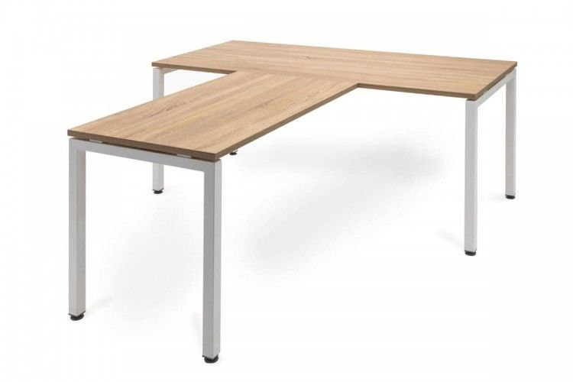
Стол с бриффингом Tour Light L140 Офисный стол Tour Light с бриффинг-приставкой, производства фабрики Инволюкс (Белоруссия), выполнен на белом металлокаркасе и имеет следующие особенности: Столешница стола и приставки: материал — ДСП, толщина 25 мм, покрытие — меламин, кромка ABS (пластиковое противоударное покрытие) толщиной 2 мм; Каркас: изготовлен из металлической трубы, сечением 40х40 мм и состоит из двух цельнометаллических П-образных опор, соединенных между собой посредством двух траверс из металлического профиля 40х25 мм, с толщиной металла — 2 мм, покрытых порошковой краской. Компенсаторы неровности пола +/- 15 мм;

Slide 15
Тип Стол рабочий
Форма прямоугольные
Длина см1400 мм
Ширина см1730 мм
Высота см750 мм
Толщина столешницы25 мм
МатериалЛДСПКромкаABS 2 мм
Срок гарантии: 3 года
Вес упаковки52.5 кг
Объем упаковки (м. куб.)0.136 м³
Цена: 28900 руб
1 шт.

Slide 16
Цена: 20000 4 шт

Slide 17
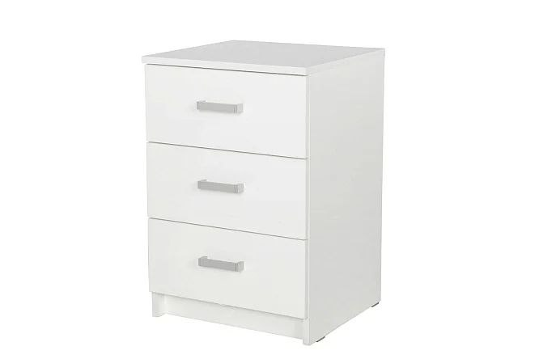
Цена: 5600 руб 2 шт
Комод Лофт станет практичным решением для хранения в гостиной или спальне. Белый цвет смотрится ярко и интересно, прекрасно гармонирует с любым цветовым решением в оформлении комнаты. Базовые элементы конструкции изготовлены из ЛДСП — практичного материала, стойкого к износу и загрязнениям. Ящики оснащены удобными ручками, легко выдвигаются/задвигаются. Простота и четкость геометрических форм, сочетание компактности и вместительности — все это придется по душе поклонникам лаконичной и функциональной мебели в стиле лофт

Slide 18
Вес 5 кг Объем 0.13 м3 Размеры (Д*Г*В)Высота, мм: с 300 до 380 (2-4гр.) мм Материал Металл, фанера, порошковая краска, лак.13:25 Цена: 42000 руб 30 шт.

Slide 19
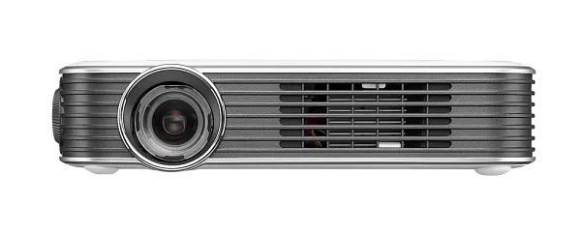
Цена: 208 000 руб. 2 шт
Тип проектор Назначение портативный Технология DLP Контрастность30000:1 Световой поток1000 люмен Разрешение проэктора1920х1080 (Full HD) Тип лампы Laser

Slide 20
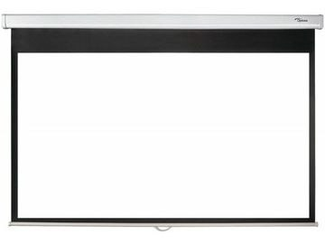
Цена: 16 150 2 шт
Характеристики Артикул 11316281082 Состояние Новый Код производителя DS-9092PWC Марка Инна Модель DS-9092PWC Ширина продукта 203 см Высота 114 см

Slide 21
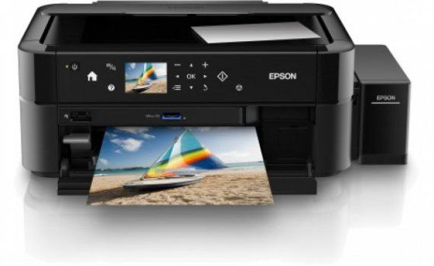
Цена: 67 670 1 шт
Назначение для большого офиса печать черно-белая лазерная макс. формат печати A4 (210 × 297 мм) макс. размер отпечатка 216 × 356 мм особенности автоматическая двусторонняя печать интерфейсы Ethernet (RJ-45), USB, AirPrint

Slide 22
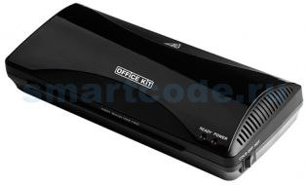
Формат А3 Макс. формат бумаги (по длинной стороне) А3 Диапазон толщины пленки 75-150 мкм Скорость ламинирования 25 см/мин Кол-во валов 2 Время нагрева 3 мин Система нагрева инфракрасные лампы Холодное ламинирование да Разжим валов да

Slide 23
Ноутбук
15 штук
505 000 рублей.

Slide 24
ЗАКЛЮЧЕНИЕ
В процессе работы было рассмотрено множество различных видов мебели и техники. В результате нами были выбраны самые необходимые, подходящие по цене и функциональным решениям по созданию штаб-кабинета для школьного совета.
Всего: 1 000 000 рублей.

Slide 25
Спасибо за внимание!

